Slide 1
Учреждение образования
«Пинский государственный медицинский колледж»
Цикловая комиссия № 6
Notes:
Оригинальные шаблоны для презентаций: https://presentation-creation.ru/powerpoint-templates.html
Бесплатно и без регистрации.

Slide 2
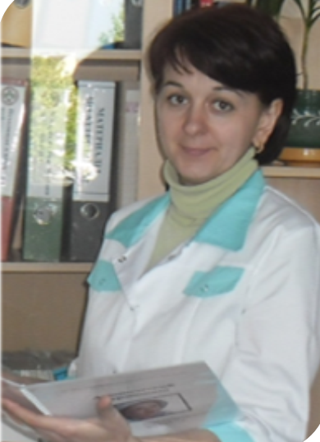
Председатель цикловой комиссии
Заведующий лабораторией
Высшая квалификационная категория
Преподаватель учебных предметов:
«Сестринское дело в терапии»,
«Дерматовенерология»,
«Сестринское дело в дерматовенерологии»,
«Первичная медицинская помощь»
МИНЕНКОВА
ТАТЬЯНА МИХАЙЛОВНА

Slide 3
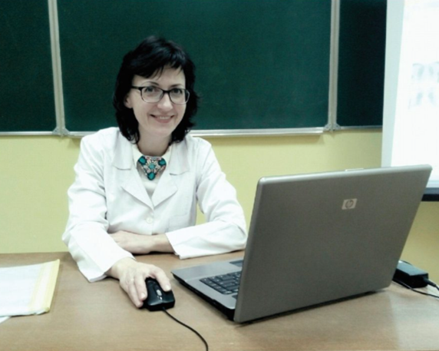
ПЕШКО
ОКСАНА АНТОНОВНА
Преподаватель учебных предметов:
«Терапия»,
«Пропедевтика внутренних болезней»,
«Медицинская реабилитация и физиотерапия»
Первая квалификационная категория

Slide 4
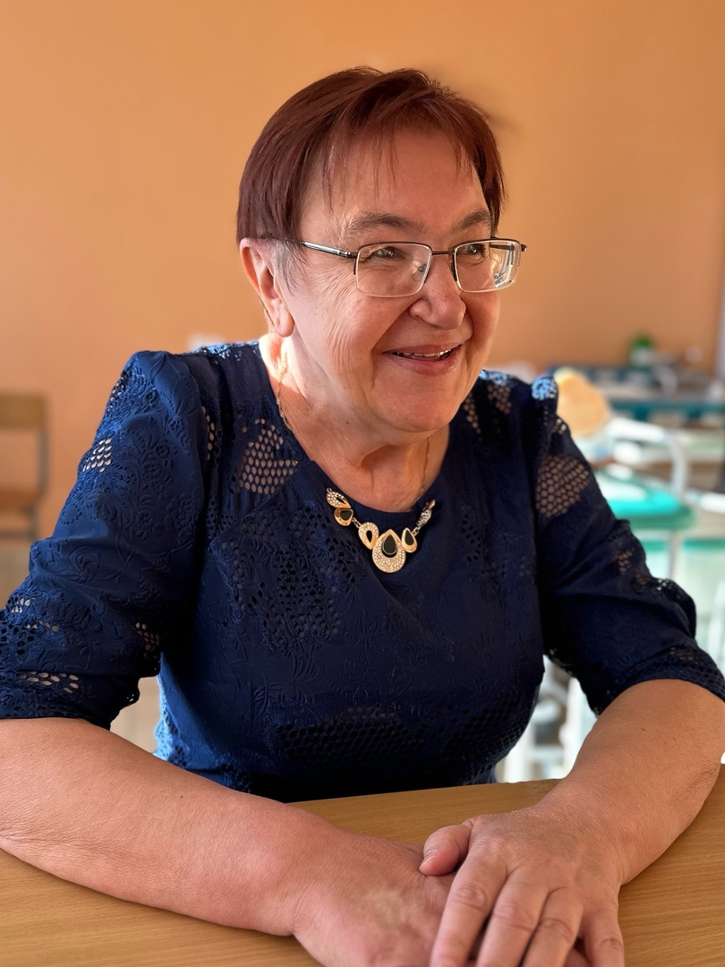
АНДРИЕВИЧ
АННА СТАНИСЛАВОВНА
Образование высшее
Преподаваемые предметы «Терапия», Амбулаторно-поликлиническая терапия», «Нервные болезни», «Сестринское дело в неврологии, психиатрии и наркологии»

Slide 5
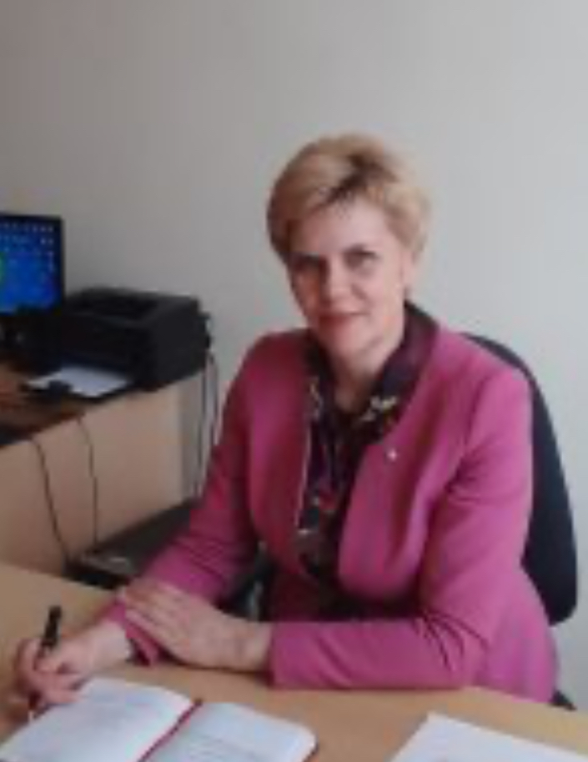
ФУРСА
ЛАРИСА АДАМОВНА
Образование высшее
Заместитель директора по воспитательной работе
Преподаваемые предметы:
«Сестринское дело в терапии»
«Допризывная медицинская подготовка»

Slide 6
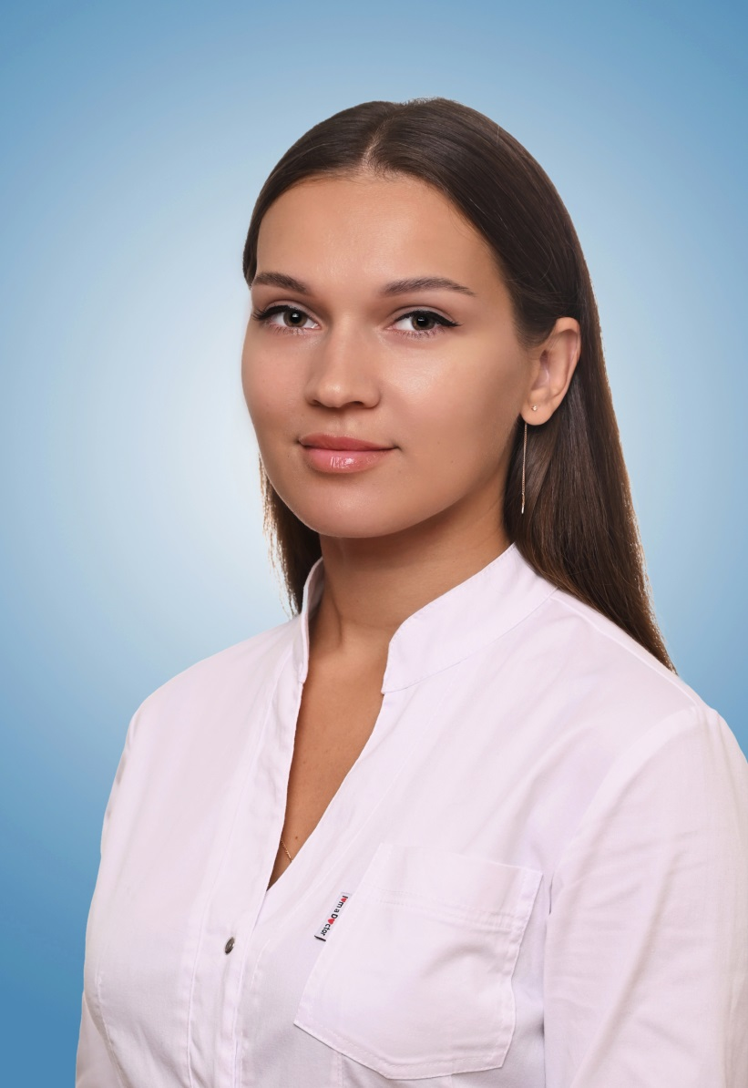
МАСЛЯК
ЕКАТЕРИНА ВЛАДИМИРОВНА
Преподаваемые предметы:
«Сестринское дело в терапии»
«Общая онкология»

Slide 7
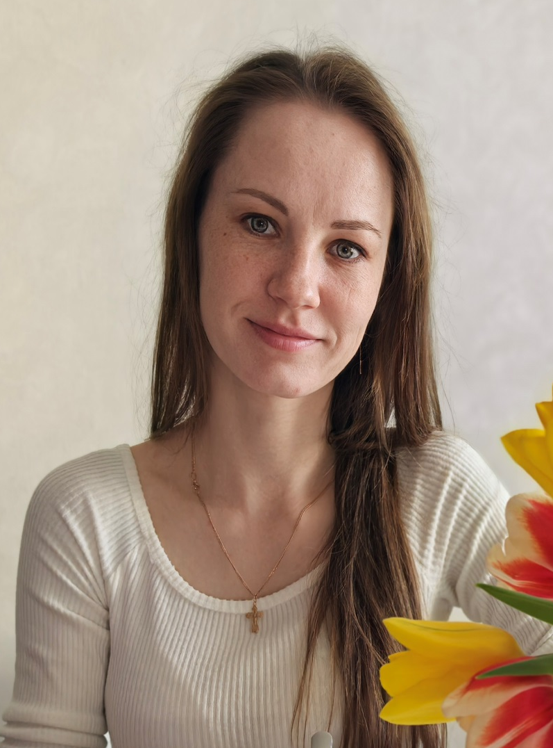
КУЧИНСКАЯ
АННА ГРИГОРЬЕВНА
Преподаваемые предметы:
«Терапия»
«Амбулаторно-поликлиническая терапия»

Slide 8
Основные направления деятельности:
совершенствование УМК по дисциплинам цикла в целях реализации требований образовательного стандарта;
продолжение внедрения информационно-коммуникационных, симуляционных технологий, методики «стандартизированный пациент» в образовательный процесс;
обеспечение проведения текущей и итоговой аттестации обучающихся с использованием симуляционного оборудования и других инновационных технологий;
формирование у учащихся высокого уровня системы идеологической и воспитательной культуры.

Slide 9
УЧЕБНО-МЕТОДИЧЕСКАЯ РАБОТА

Slide 10
Анализ учебно-программной
документации, методических
материалов и их обновление
Работа
над совершенствованием
УМК учебных предметов ЦК
Регулярное оснащение кабинета
новыми инструкциями, приказами,
методическими рекомендациями.

Slide 11
Анализ взаимных посещений занятий
проводимых членами комиссии
Обсуждение и предложение для
утверждения методических материалов
по учебным предметам ЦК
Разработка материалов для организации
аттестации учащихся, анализа
результатов образовательного процесса

Slide 12
УЧЕБНО-ВОСПИТАТЕЛЬНАЯ РАБОТА

Slide 13
Проведение дополнительных занятий, индивидуальных консультаций
Организация и проведение недели цикловой комиссии
Работа над УИРС
Изучение материалов по ОТ и пожарной безопасности; проведение инструктажей

Slide 14
Одной из форм работы комиссии является неделя цикловой комиссии
В рамках недели проводится множество мероприятий

Slide 15
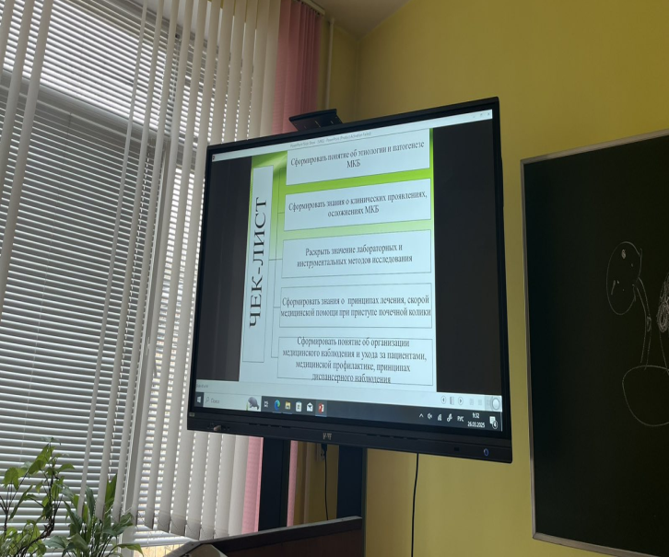
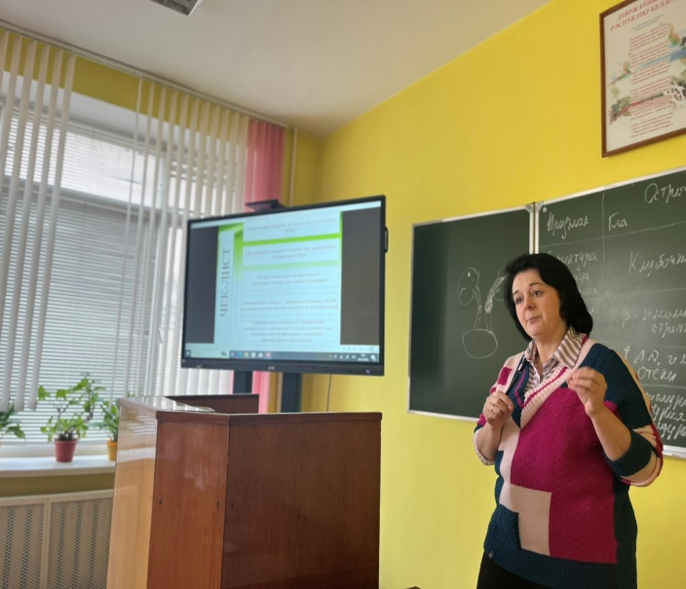
Открытое теоретическое занятие по учебному предмету«Сестринское дело в терапии» по теме
«Мочекаменная болезнь»
При проведении теоретического занятия применялись педагогические приемы «Цепочка вопросов», «Чек-лист», «Банка мудрости».
Прием «Чек-лист». На шаблоне записывались задачи учебного занятия. После того как учащиеся проходили очередной этап, они ставили «галочку» напротив. Этот прием визуализирует достижение цели учебного занятия и помогал учащимся следить за ходом учебного занятия.

Slide 16
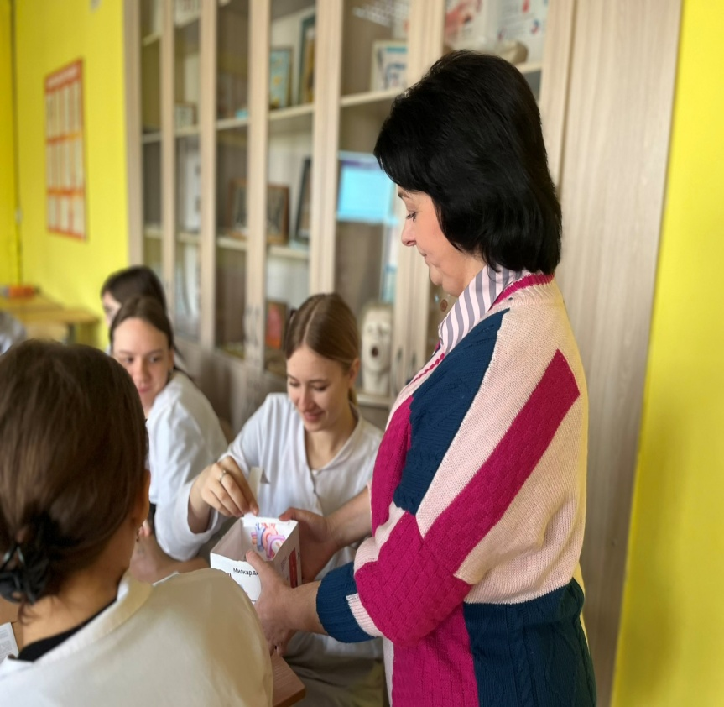
Прием «Банка мудрости»
Дает возможность обобщить основные мысли по теме, вопросы, которые требуют ответа, инсайта или подтверждения.
Преподаватель или учащиеся записывали на листочках бумаги основные понятия или тезисы по теме, складывали их в банку. Далее рандомно вытаскивали и объясняли их.

Slide 17
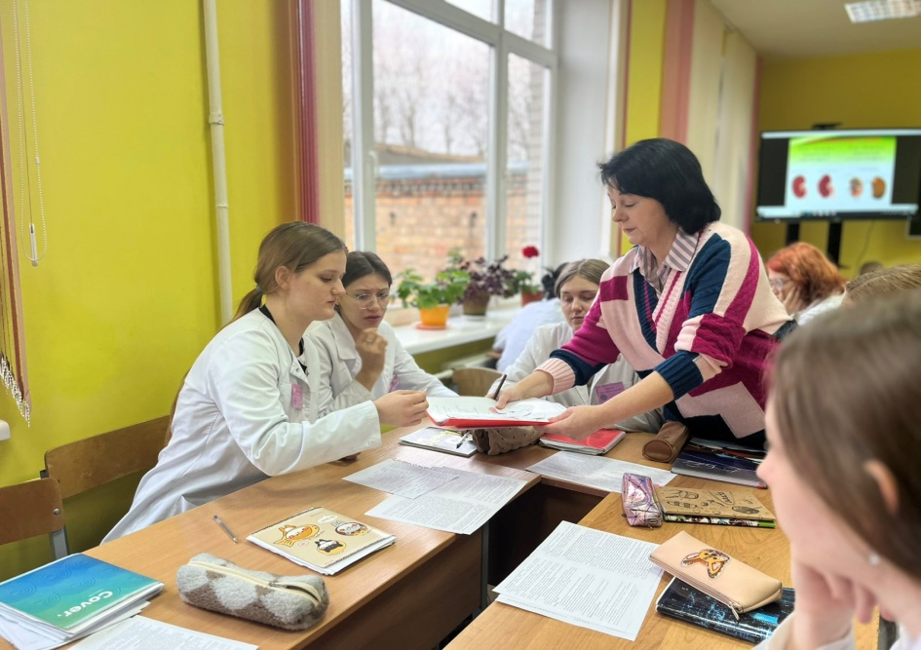
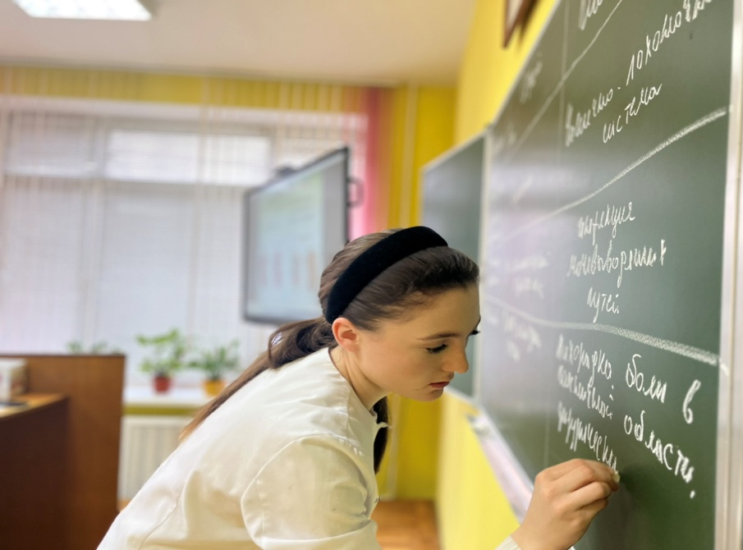
Прием «Цепочка вопросов».
Учащиеся по очереди задавали вопросы, создавая цепочку обмена мнениями и идеями.
Преподаватель задавал вопрос первому учащемуся и давал ему время самостоятельно сформулировать ответ.
Первый учащийся отвечал на вопрос и задавал свой вопрос следующему учащемуся (на выбор) и т.д.

Slide 18
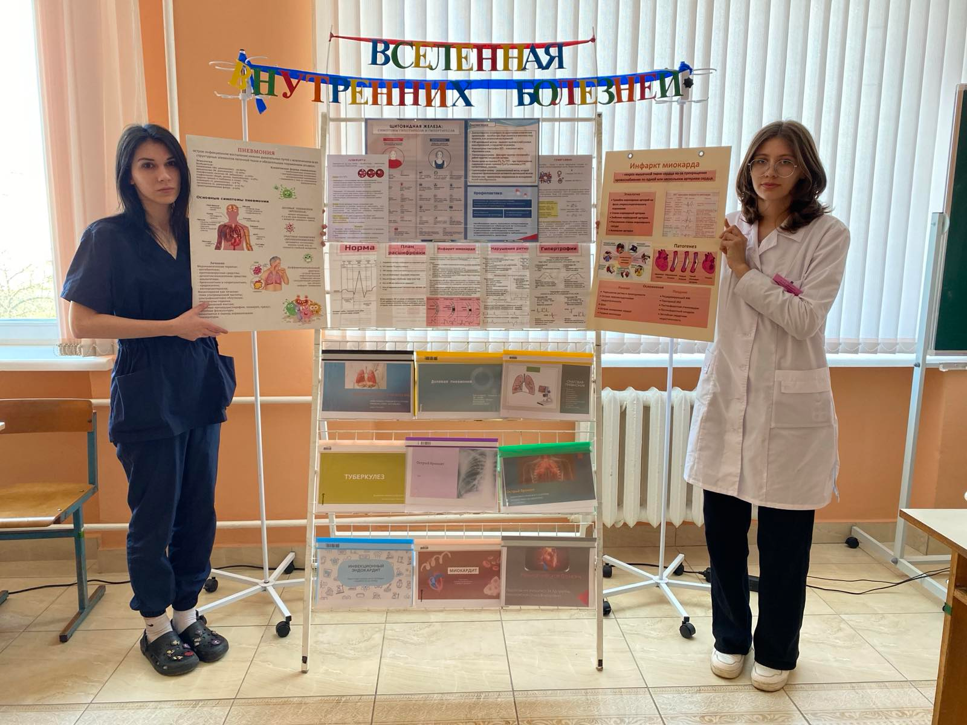
Выставка
творческих работ учащихся
27 марта 2025 года в учебной лаборатории №30, №31 с целью получения дополнительных знаний, выходящих за пределы учебной программы, по наиболее часто встречаемым заболеваниям преподавателями Пешко О.А. и Миненковой Т.М. была оформлена выставка творческих работ.

Slide 19
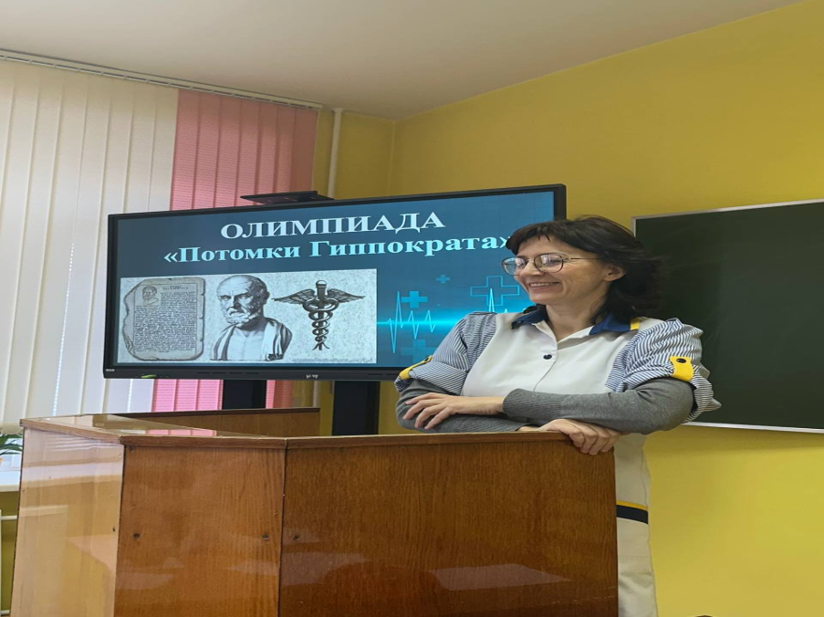
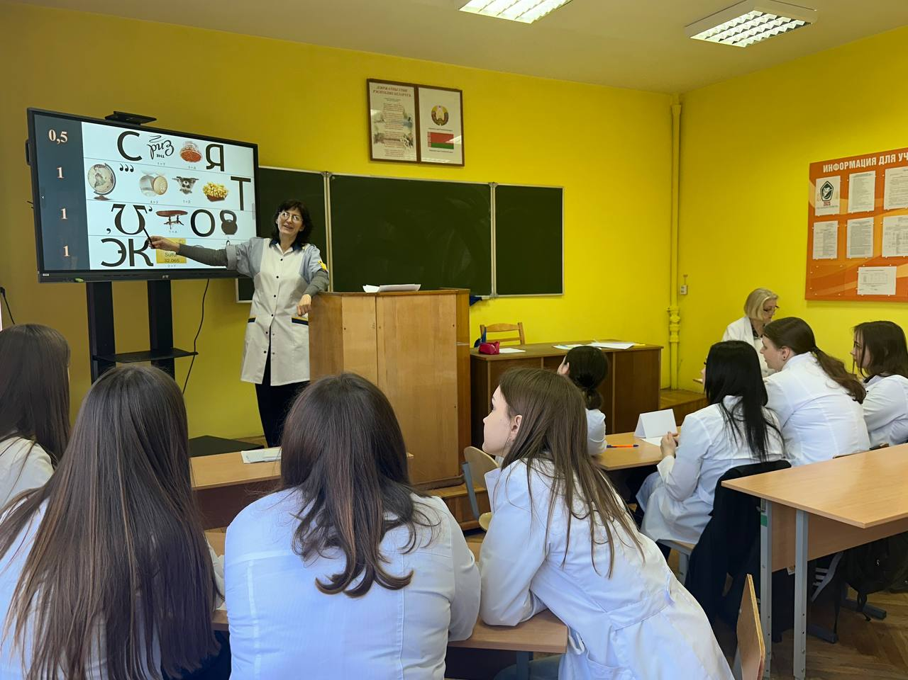
Олимпиада
«Потомки Гиппократа»

Slide 20
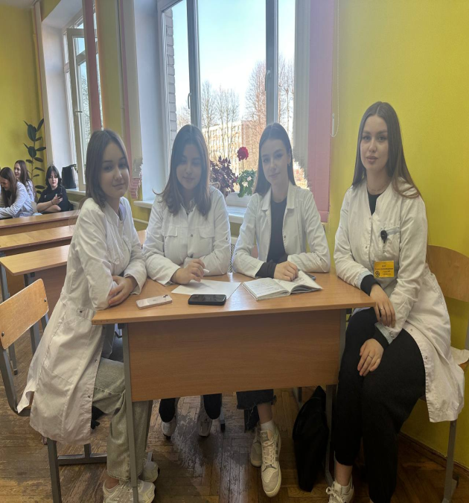
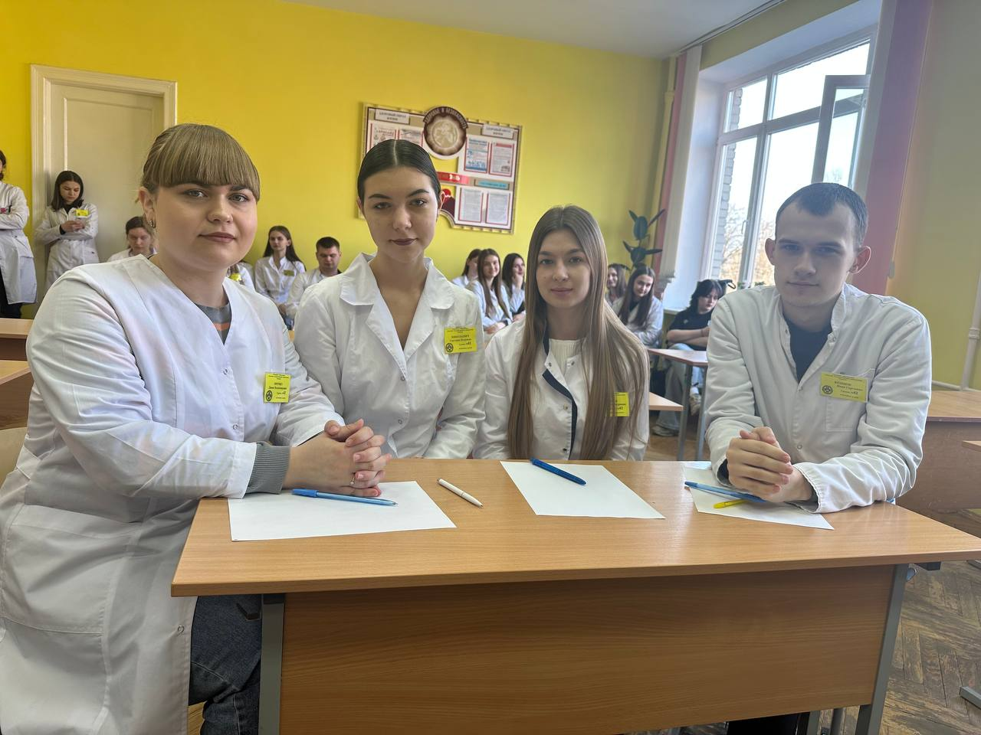
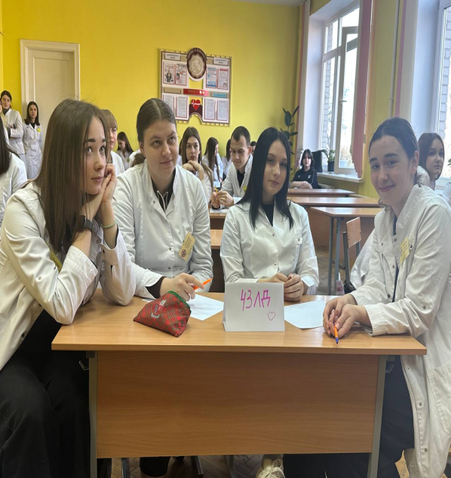
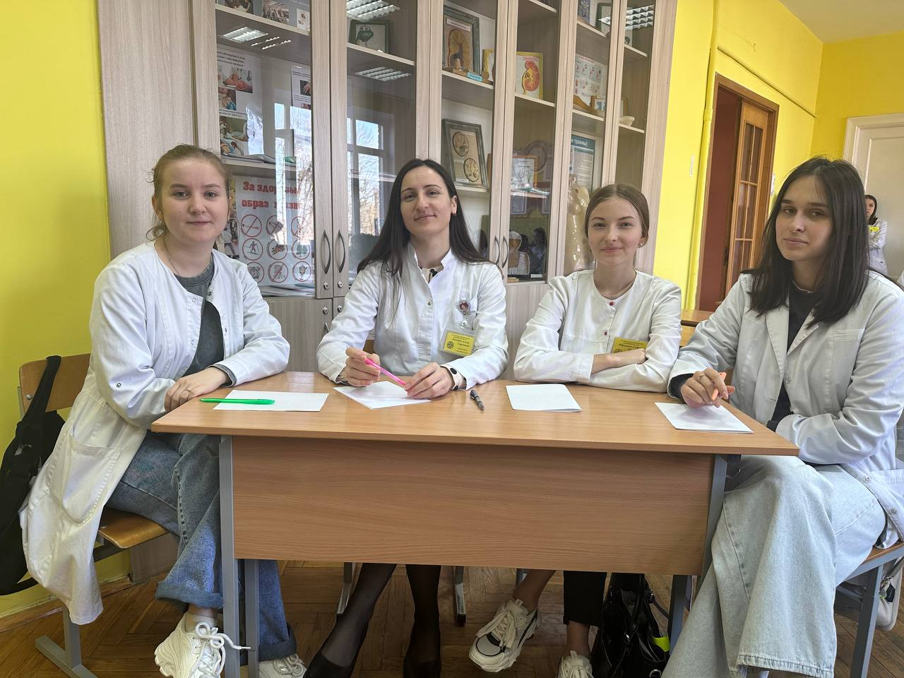
В олимпиаде приняли участие команды 41-44 групп специальности «Лечебное дело»

Slide 21
Совершенствование методического и профессионального мастерства преподавателей
участие в семинарах, конференциях, организация творческой исследовательской деятельности;
изучение нормативной, методической литературы, периодических изданий;
взаимопосещение занятий;
работа по реализации тем самообразования;
регулярное обучение на курсах усовершенствования по специальности
выступление с докладами

